Slide 1
Usabilidade e bugs
Analise realizada no site : https://www.cdlbh.com.br/
Hudson Otávio – 321119173
Marcelo Jacinto Alves – 320136724
Jonathan Felipe de Souza – 320138907
João Victor Ferraz Garcia – 320132257
Breno Rodrigues Lucena – 321122301
Gabriel Cintra Cardinali França – 320137615

Slide 2
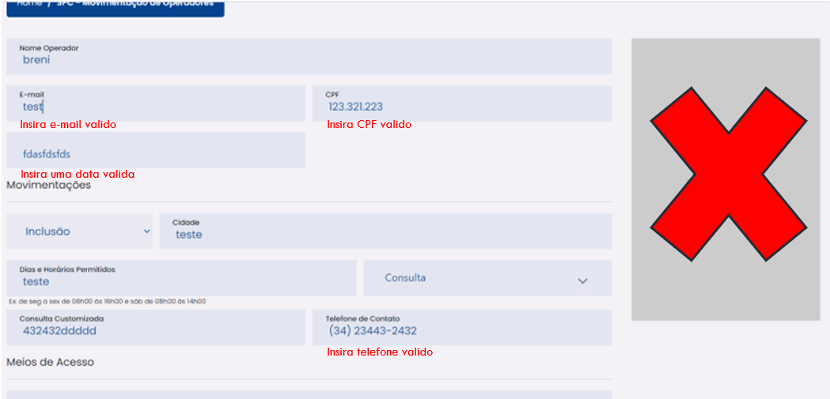
Movimentação de Operadores

Slide 3
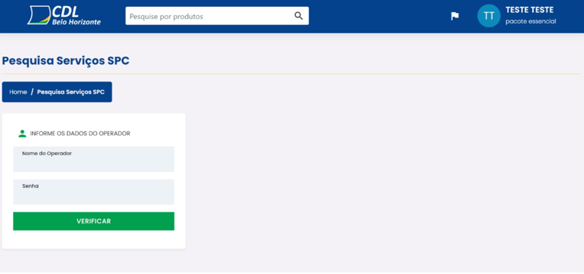
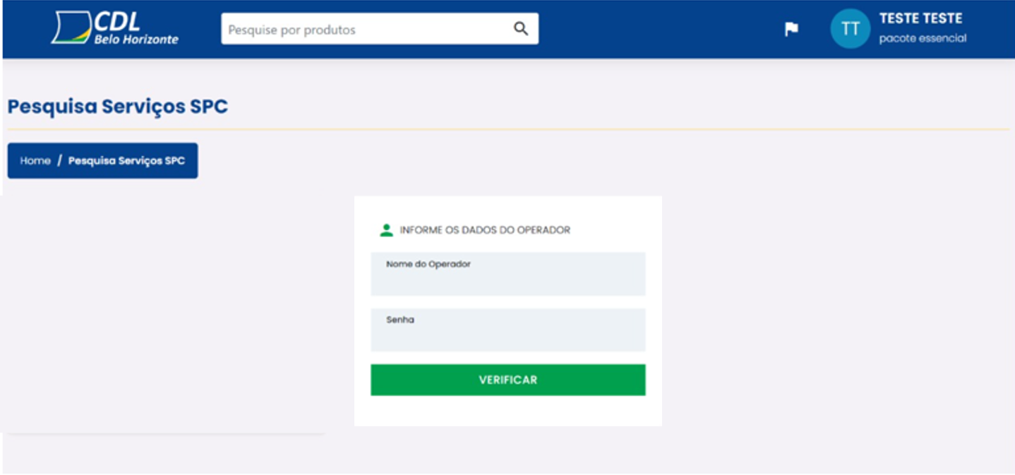
Login de operadores centralizado

Slide 4
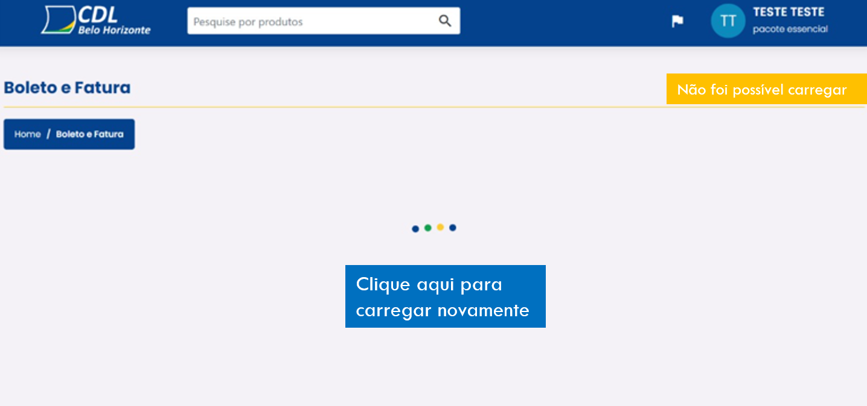
Lentidão ao carregar informações

Slide 5
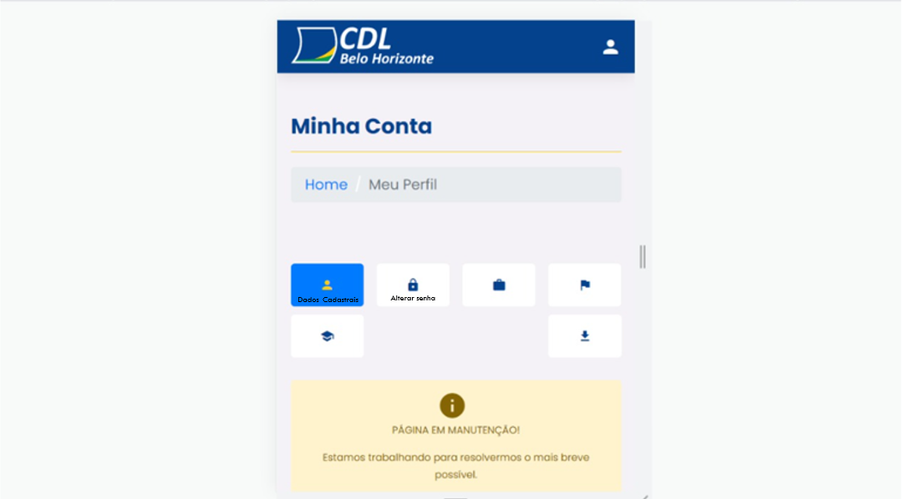
Informações pessoais em modelo mobile

Slide 6
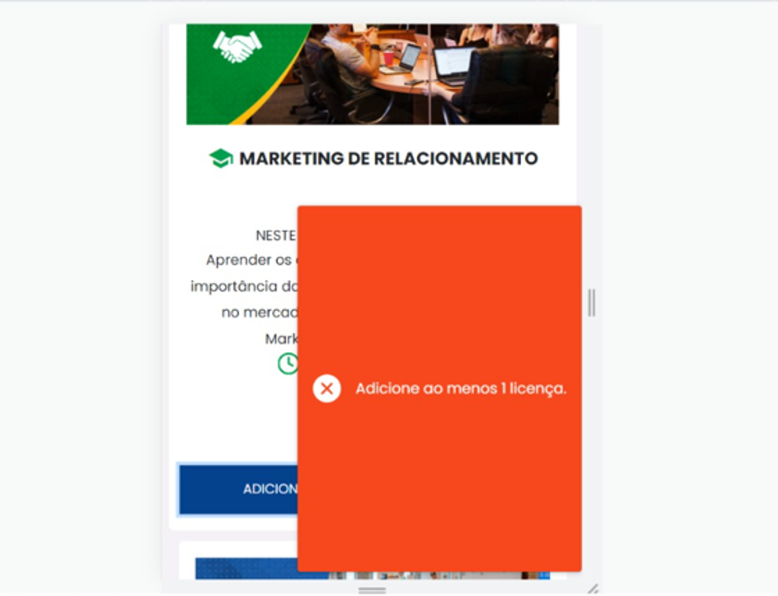
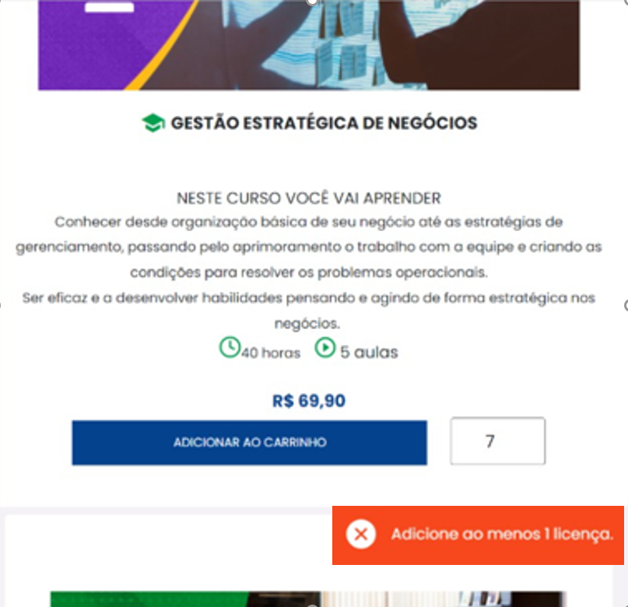
Mensagem ocultando conteúdo

Slide 7
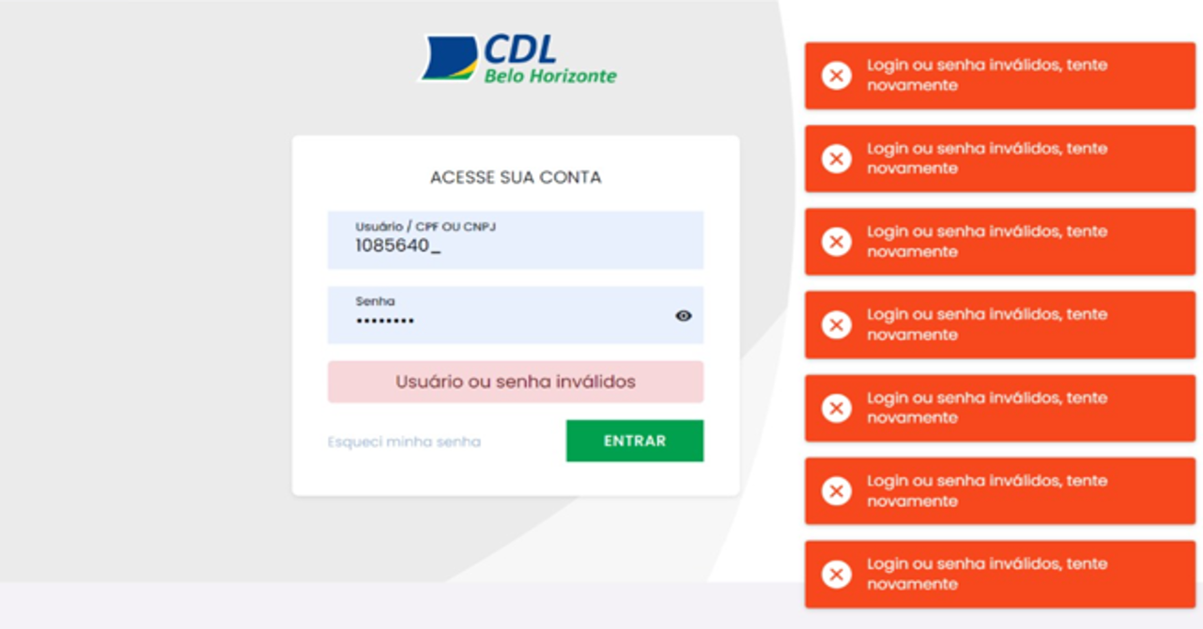
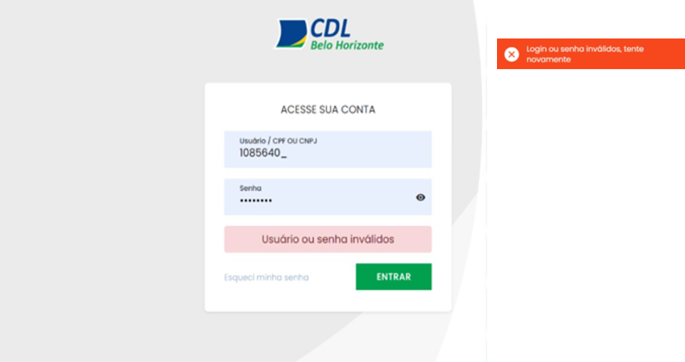
Repetição das mensagens de erro

Slide 8
Bugs Encontrados

Slide 9
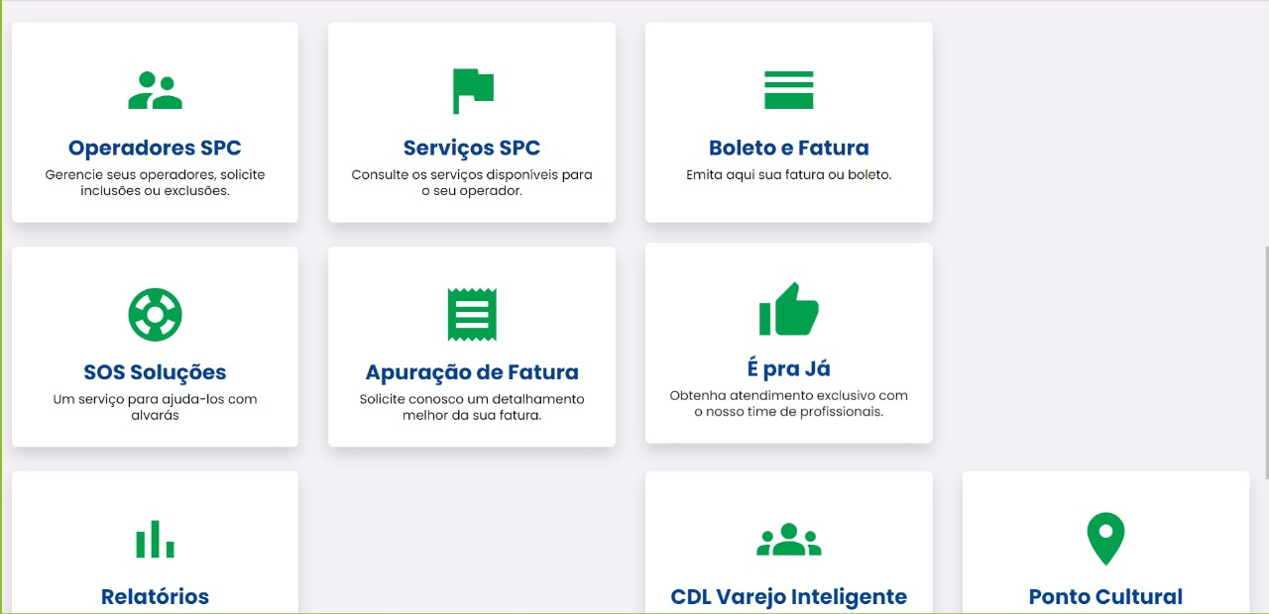
Alinhamento dos cards
Ao realizar uma troca de tamanho da janela do navegador, o alinhamento dos cards fica bagunçado.

Slide 10
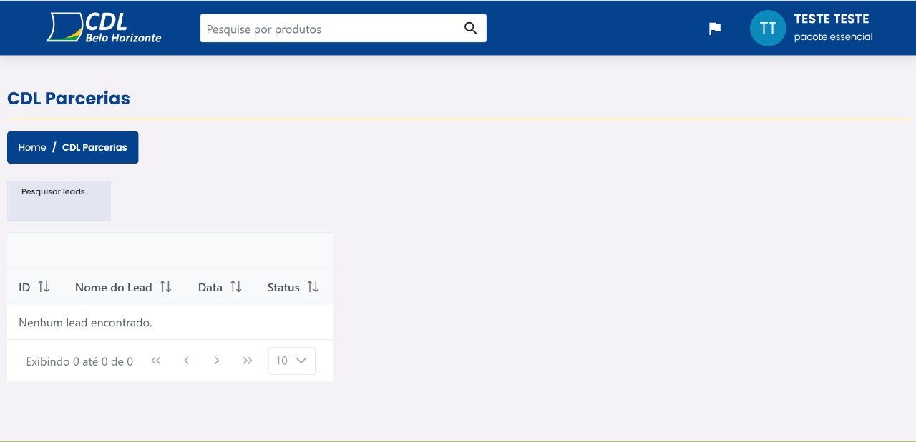
Cdl Parcerias
A página de parcerias fica infinitamente carregando, não chegando a um resultado.
Caso a lista ainda esteja vazia, importante notificar o usuário, ou acusar algum erro.

Slide 11
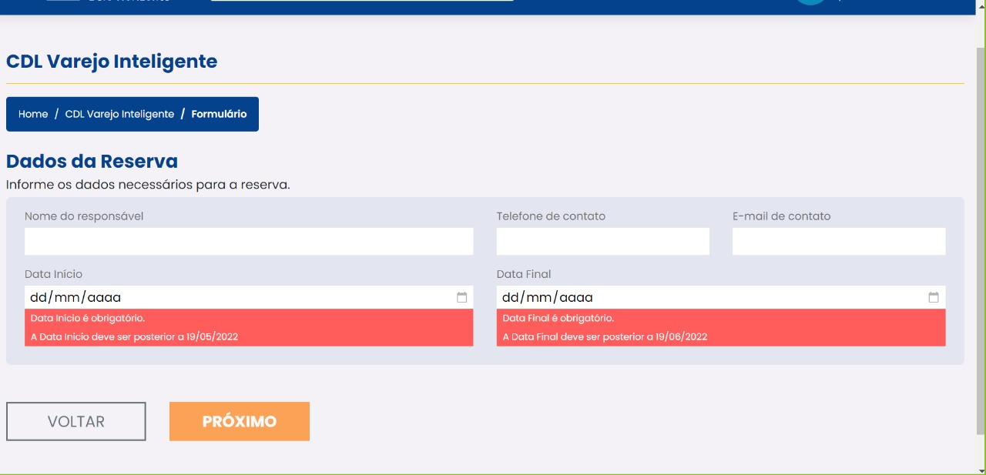
Validadores
Na tela de Varejo inteligente, os validadores são ativados antes de do campo ser submetido a alguma modificação.

Slide 12
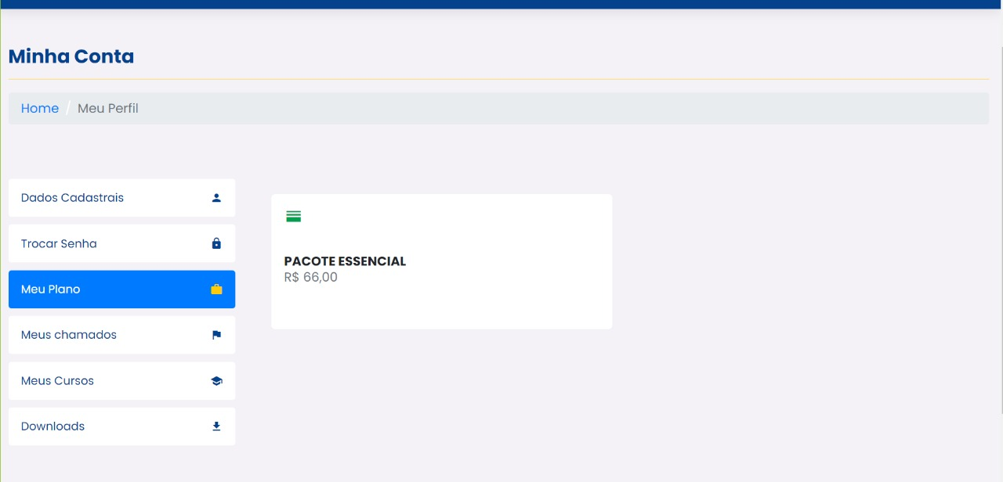
Informações do meu pacote
O carde de pacote não informa outras informações como tipo, características e itens.

Slide 13
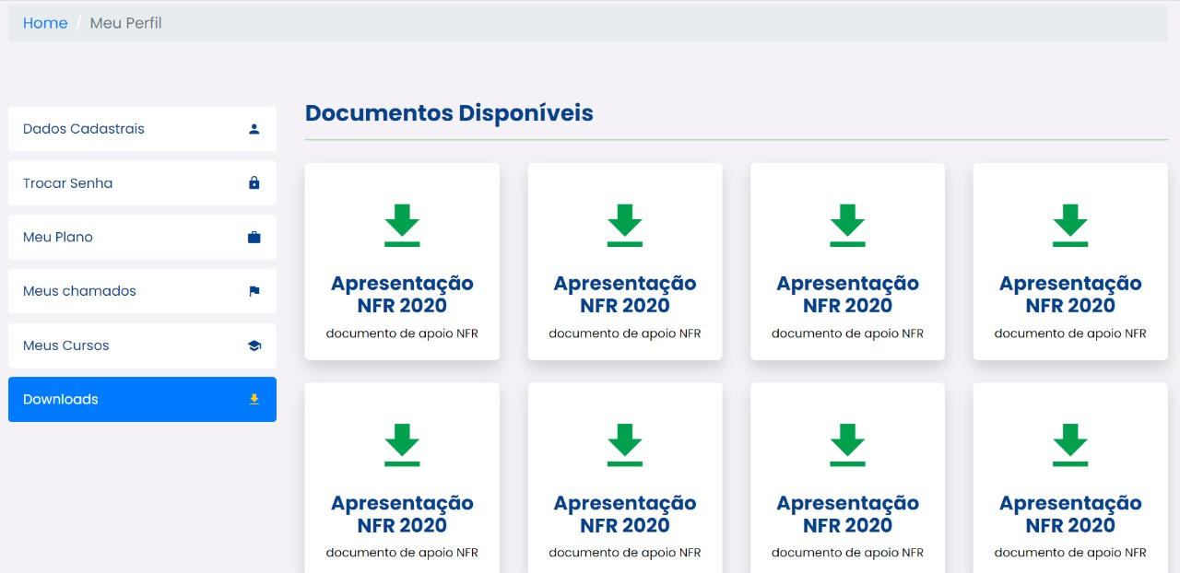
Documentos disponíveis
O download dos documentos não está disponivel.

